Slide 1

MACE量能器信号与本底分析
S. Y. Chen
Sun Yat-Sen University
April 11, 2024

Slide 2
Table of Content
信号分析
束流正电子本底
宇宙射线本底

Slide 3
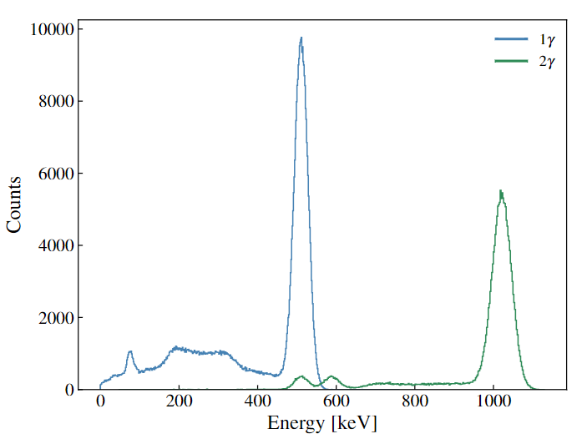
信号分析
MCP击中事例数：246943
511 keV光子入射一块单元有时会发生散射，进入其他单元，
最终形成康普顿坪，在谱中占大概50%，严重影响探测效率
解决方法：将一个事例的信号相加，关注信号区变为1022 keV
符合判选后事例数：180208
信号效率：72.2%

Slide 4
束流正电子本底
模拟10¹⁰个正电子进入谱仪，有77361个通过输运线击中MCP
符合判选后事例数：184个
若按照EMuS指标，正电子与缪子比例为0.1%，假设缪子通量为10⁸/s，加入CDC符合可能将改善10⁻⁴
基于以上假设计算本底水平为5.8/y

Slide 5
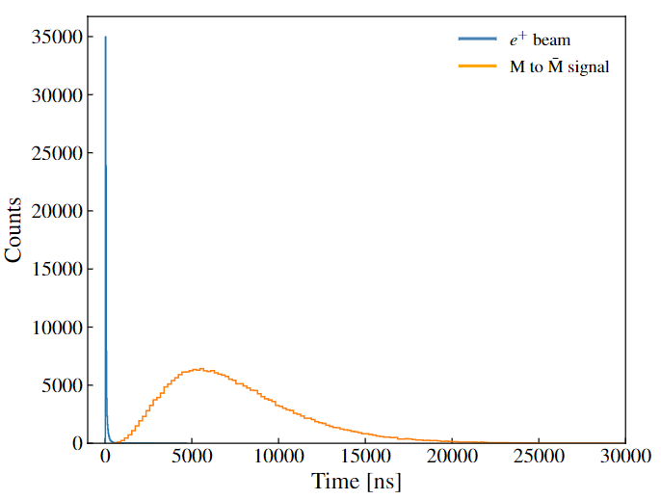
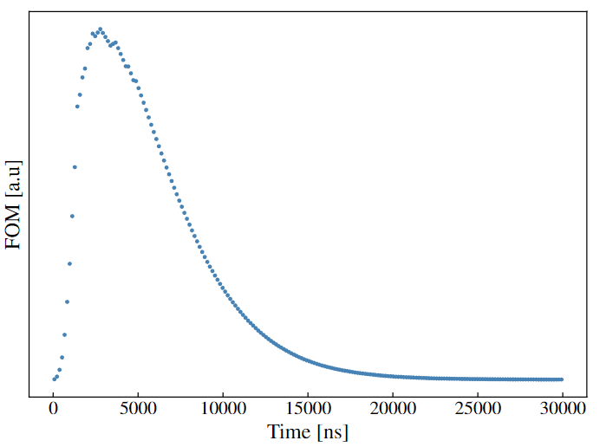
束流正电子本底
模拟10¹⁰个正电子进入谱仪，有77361个通过输运线击中MCP
符合判选后事例数：184个
基于以上假设计算本底水平为5.8/y
正电子本底与信号在时间分布上有明显区别
通过FOM值确定了时间窗位置为＞2275 ns
Cut后本底数为0，根据泊松分布本底水平为0.07/y (90% C.L.)
设置Cut后信号效率降低至68.1%

Slide 6
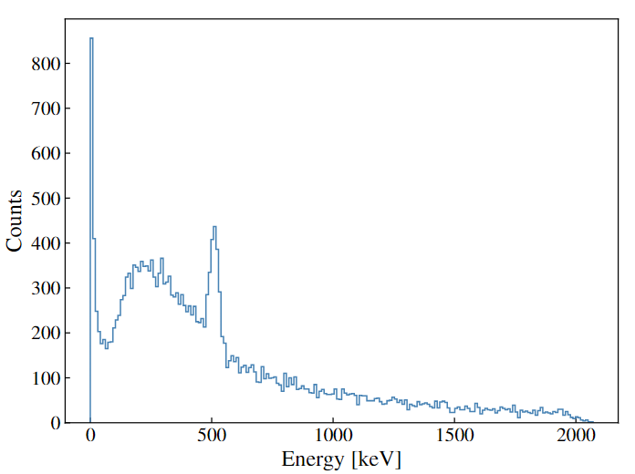
宇宙线本底
使用EcoMug模拟20分钟的宇宙线本底
符合判选后事例数：3个
加入CDC符合预计压低10⁻⁴，近似为7.9/y
期望加入veto能够完全排除本底

Slide 7
小结
正反缪子素转换事例信号效率为72.2%，设置Cut后为68.1%
束流正电子本底水平0.07/y
宇宙线本底水平7.9/y可通过veto去除，损失信号效率需评估

Slide 8
Thank you!

